Slide 1
TRƯỜNG THPT SỐ 2 TUY PHƯỚC
GIÁO VIÊN: PHẠM THỊ THU QUYÊN
MÔN : GIÁO DỤC KINH TẾ VÀ PHÁP LUẬT, LỚP 10
BÀI 3 : THỊ TRƯỜNG

Slide 2

8 từ khóa tương ứng 8 gợi ý với cụm từ và hình ảnh có sẵn thời gian cho mỗi từ là 15 giây, hết 15 giây của từ thứ 1 thì gợi ý cho từ thứ 2 được mở lần lượt đến hết. Các nhóm ghi đáp án theo thứ tự vào mẫu cho sẵn
Hết thời gian nhóm có số câu trả lời đúng nhiều nhất là nhóm thắng cuộc

Slide 3
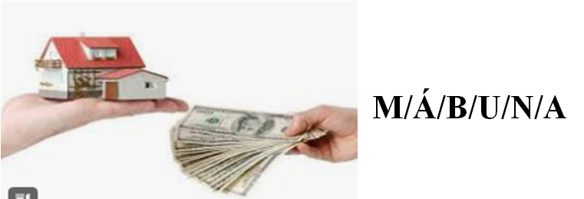

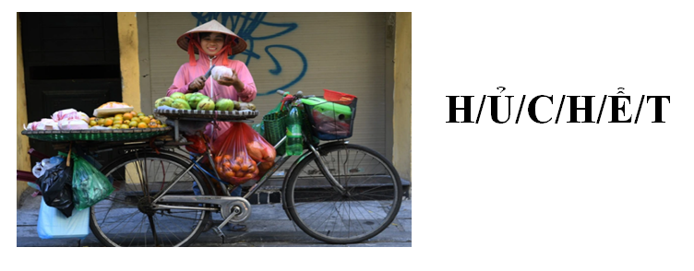


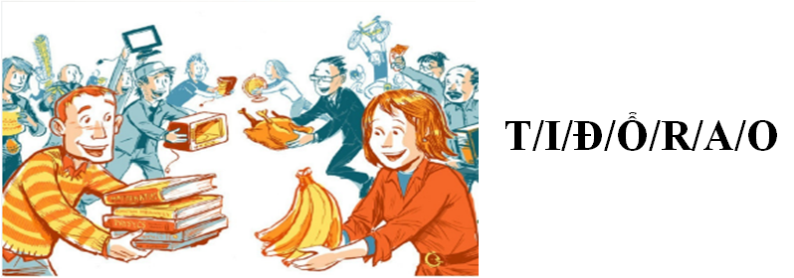
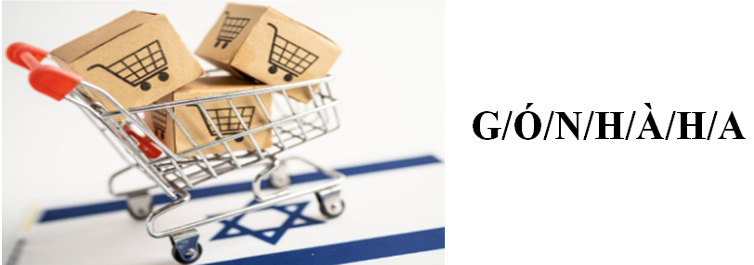



Slide 4
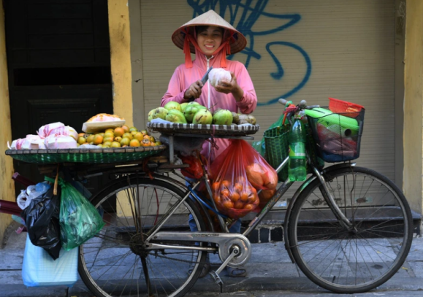

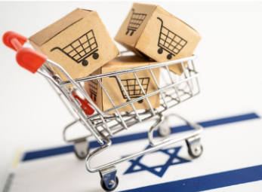





H/Ủ/C/H/Ể/T
G/Ả/I/C/Á
G/Ó/N/H/À/H/A
T/I/Đ/Ổ/R/A/O
Đ/Á/N/X/Ị/C/H
Đ/Á/N/C/Ộ/T/G
H/Ụ/C/Ị/V/D
M/Á/B/U/N/A

Slide 5
CHỦ THỂ
GIÁ CẢ
HÀNG HÓA
TRAO ĐỔI
XÁC ĐỊNH
TÁC ĐỘNG
DỊCH VỤ
MUA BÁN

Slide 6
Bài 3: THỊ TRƯỜNG

Slide 7
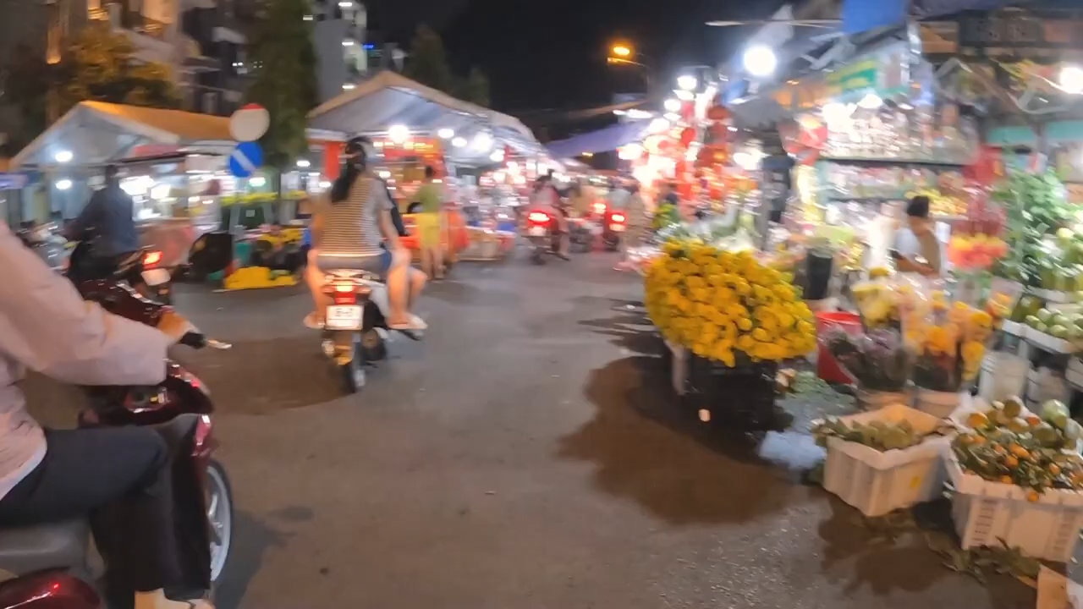
Video

Slide 8

1. Khái niệm thị trường.
Câu 1: Hoạt động kinh tế nào diễn ra tại chợ? Các yếu tố nào tham gia vào hoạt động kinh tế đó?

Slide 9

Câu 2: Trong các hoạt động kể trên, các chủ thể kinh tế tác động với nhau nhằm xác định điều gì?

Slide 10

Câu 3: Các quan hệ kinh tế nào được xác lập?

Slide 11
2. Các loại thị trường.

Slide 12
Thảo luận nhóm trong thời gian 5 phút trả lời câu hỏi sau:
Nhóm 1: Theo đối tượng giao dịch, mua bán, thị trường đươc chia làm mấy loại? Nêu ví dụ.
Nhóm 2: Hãy phân biệt sự khác nhau giữa thị trường hàng hóa và thị trường dịch vụ.
Nhóm 3: Theo vai trò của các đối tượng mua bán, giao dịch, thị trường đươc chia làm mấy loại? Nêu ví dụ.
Nhóm 4: Theo phạm vi của quan hệ mua bán, giao dịch, thị trường đươc chia làm mấy loại? Nêu ví dụ.

Slide 13
Bảng tiêu chí đánh giá kết quả hoạt động các nhóm
Stt | Tiêu chí đánh giá | Điểm | Nhóm 1 | Nhóm 2 | Nhóm 3 | Nhóm 4
1 | Giới thiệu nhóm | 1
2 | Đúng nội dung yêu cầu | 6
3 | Trình bày lưu lóat, rõ ràng | 1
4 | Phối hợp đồng đội | 1
5 | Thời gian đảm bảo | 1
Tổng điểm |  | 10

Slide 14

5 PHÚT
Thảo luận nhóm

Slide 15

4 PHÚT
Thời gian 4 phút cho nhóm 1 trình bày

Slide 16

4 PHÚT
Thời gian 4 phút cho nhóm 2 trình bày

Slide 17

4 PHÚT
Thời gian 4 phút cho nhóm 3 trình bày

Slide 18

4 PHÚT
Thời gian 4 phút cho nhóm 4 trình bày

Slide 19
Bảng tiêu chí đánh giá kết quả hoạt động các nhóm
Stt | Tiêu chí đánh giá | Điểm | Nhóm 1 | Nhóm 2 | Nhóm 3 | Nhóm 4
1 | Giới thiệu nhóm | 1
2 | Đúng nội dung yêu cầu | 6
3 | Trình bày lưu lóat, rõ ràng | 1
4 | Phối hợp đồng đội | 1
5 | Thời gian đảm bảo | 1
Tổng điểm |  | 10

Slide 20

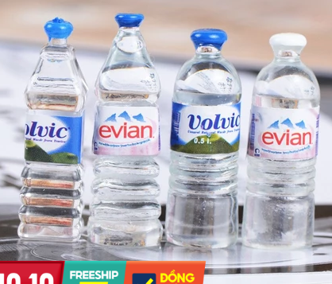

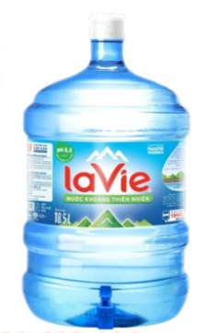
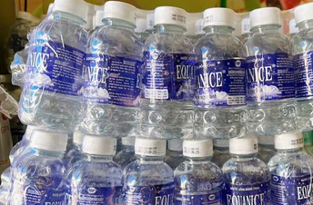
Thị trường cạnh tranh hoàn hảo
Thị trường cạnh tranh không hoàn hảo

Slide 21
Câu 1: Thị trường là lĩnh vực trao đổi, mua bán mà ở đó các chủ thể kinh tế tác động qua lại lẫn nhau nhằm mục đích gì?
Luyện tập
A. xác định giá cả và số lượng hàng hoá, dịch vụ..
B. xác định số lượng người mua.
C. xác định số lượng hàng hoá, dịch vụ
D. xác định giá cả các mặt hàng.

Slide 22
Câu 2: Địa điểm nào sau đây không thuộc cơ sở của thị trường?
Luyện tập
A. Chợ.
B. Siêu thị.
C. Cửa hàng.
D. Lớp học.

Slide 23
Câu 3: Xét theo phạm vi không gian, cà phê Việt Nam được bán ở những thị trường nào?
Luyện tập
A. Thị trường trong nước và nước ngoài.
B. Thị trường trong nước.
C. Thị trường nước ngoài.
D. Thị trường một số vùng miền trong nước.

Slide 24
Câu 4: Đâu là nhận định sai khi nói về thị trường?
Luyện tập
A, Thị trường là nơi thực hiện hoạt động mua và bán.
B, Người mua, người bán là một trong những yếu tố cơ bản của thị trường.
C, Mua - bán không phải là quan hệ của thị trường.
D, Chỉ có thể tìm đến thị trường thì con người mới thoả mãn được nhu cầu.

Slide 25
Câu 5:Thị trường lúa gạo, thị trường dầu mỏ, thị trường tiền tệ, thị trường chứng khoán, thị trường bất động sản,..thuộc loại thị trường nào?
Luyện tập
A. Thị trường theo vai trò của các đối tượng mua bán, giao dịch.
B. Thị trường theo phạm vi của quan hệ mua bán, giao dịch.
C. Thị trường theo chức năng.
D. Thị trường theo đối tượng giao dịch, mua bán.

Slide 26
Câu 6: Phương án nào sau đây là một trong những yếu tố cấu thành thị trường?
Luyện tập
A. Nhà nước.
B. Người sản xuất
C. Người tiêu dùng.
D. Giá cả – giá trị.

Slide 27
Vận dụng
Gia đình K có cửa hàng kinh doanh những mặt hàng thời trang cao cấp. Thấy K tìm cách chụp ảnh các mặt hàng, quảng cáo trên mạng xã hội để giúp mẹ bán được nhiều hơn mẹ không đồng ý vì cho rằng những sản phẩm đang được bán trên mạng phần lớn là hàng có chất lượng không cao nên rao bán ở trên mạng.
Nếu là K em sẽ nói với mẹ như thế nào?

Slide 28
+ Thị trường bán hàng qua mạng có thể cung cấp thông tin về sản phẩm cho nhiều người tiêu dùng một cách nhanh nhất.
+ Khi khách hàng mua hàng cảm thấy tốt thì họ sẽ mua lại, đồng thời họ sẽ giới thiệu tới người quen, gia đình, của họ. Các hàng hóa kém chất lượng trên mạng sẽ bị thị trường đào thải dần và không phải hàng hóa nào trên mạng cũng là hàng kém chất lượng.

